Slide 1
Bài 15
TUẦN 26
NHỮNG CON SAO BIỂN
TIẾT 3. VIẾT

Slide 2

Yêu cầu cần đạt
Biết viết chữ hoa Y: cỡ chữ vừa và nhỏ.
Viết câu ứng dụng “ Yêu Tổ quốc, yêu đồng bào .” theo cỡ chữ nhỏ, chữ viết đúng mẫu, đều nét và nối chữ đúng quy định.

Slide 3
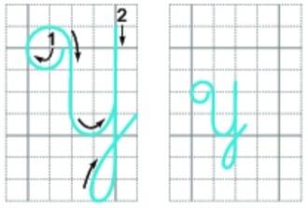
VIẾT
Tiết 3.
Viết chữ hoa:
2. Viết ứng dụng: Yêu Tổ quốc, yêu đồng bào.

Slide 4


Hướng dẫn viết chữ hoa Y

Slide 5
Chữ hoa Y gồm 2 nét
6
Nét 1: Đặt bút trên đường kẻ 5, viết nét móc hai đầu. Đầu móc bên trái cuộn vào trong,đầu móc bên phải hướng ra ngoài.
5
Y
4
3
Nét 2: Rê bút lên đường kẻ 6, đổi chiều bút, viết nét khuyết ngược, kéo dài xuống đường kẻ 4 dưới đường kẻ 1, dừng bút ở đường kẻ 2 phía trên.
2
Đường
kẻ đậm

Slide 6
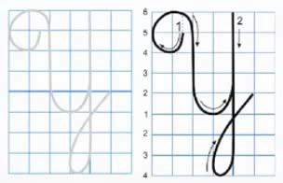

Slide 7
Câu ứng dụng

Slide 8
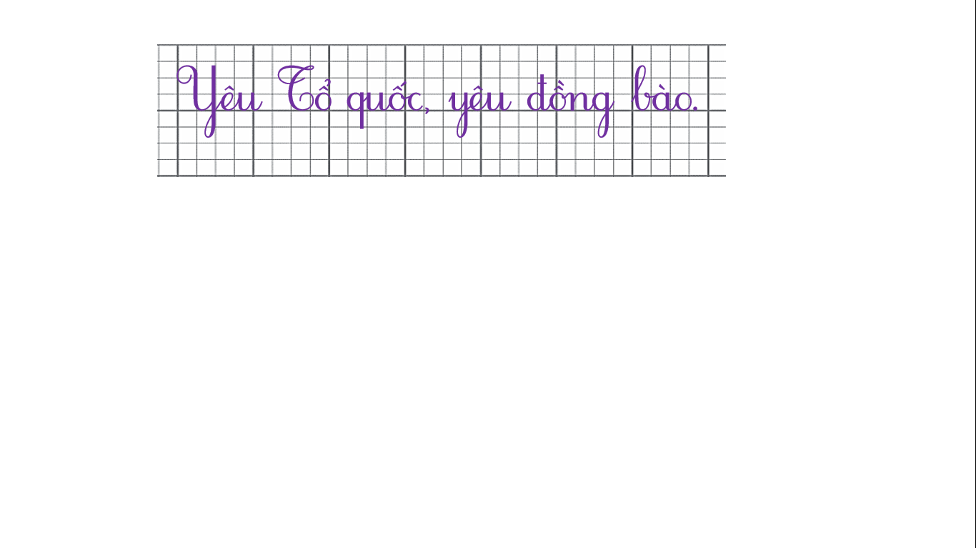


“đồng bào” nghĩa là gì?
Đồng bào: Nghĩa đen là cùng một bọc; nghĩa rộng có ý coi nhau như con cháu cùng một tổ tiên sinh ra.

Slide 9
Nêu độ cao của các con chữ có trong câu ứng dụng?
Con chữ Y, T, b, y, g cao 2 li rưỡi.
Con chữ q cao 2 li.
Các con chữ còn lại cao 1 li.

Slide 10
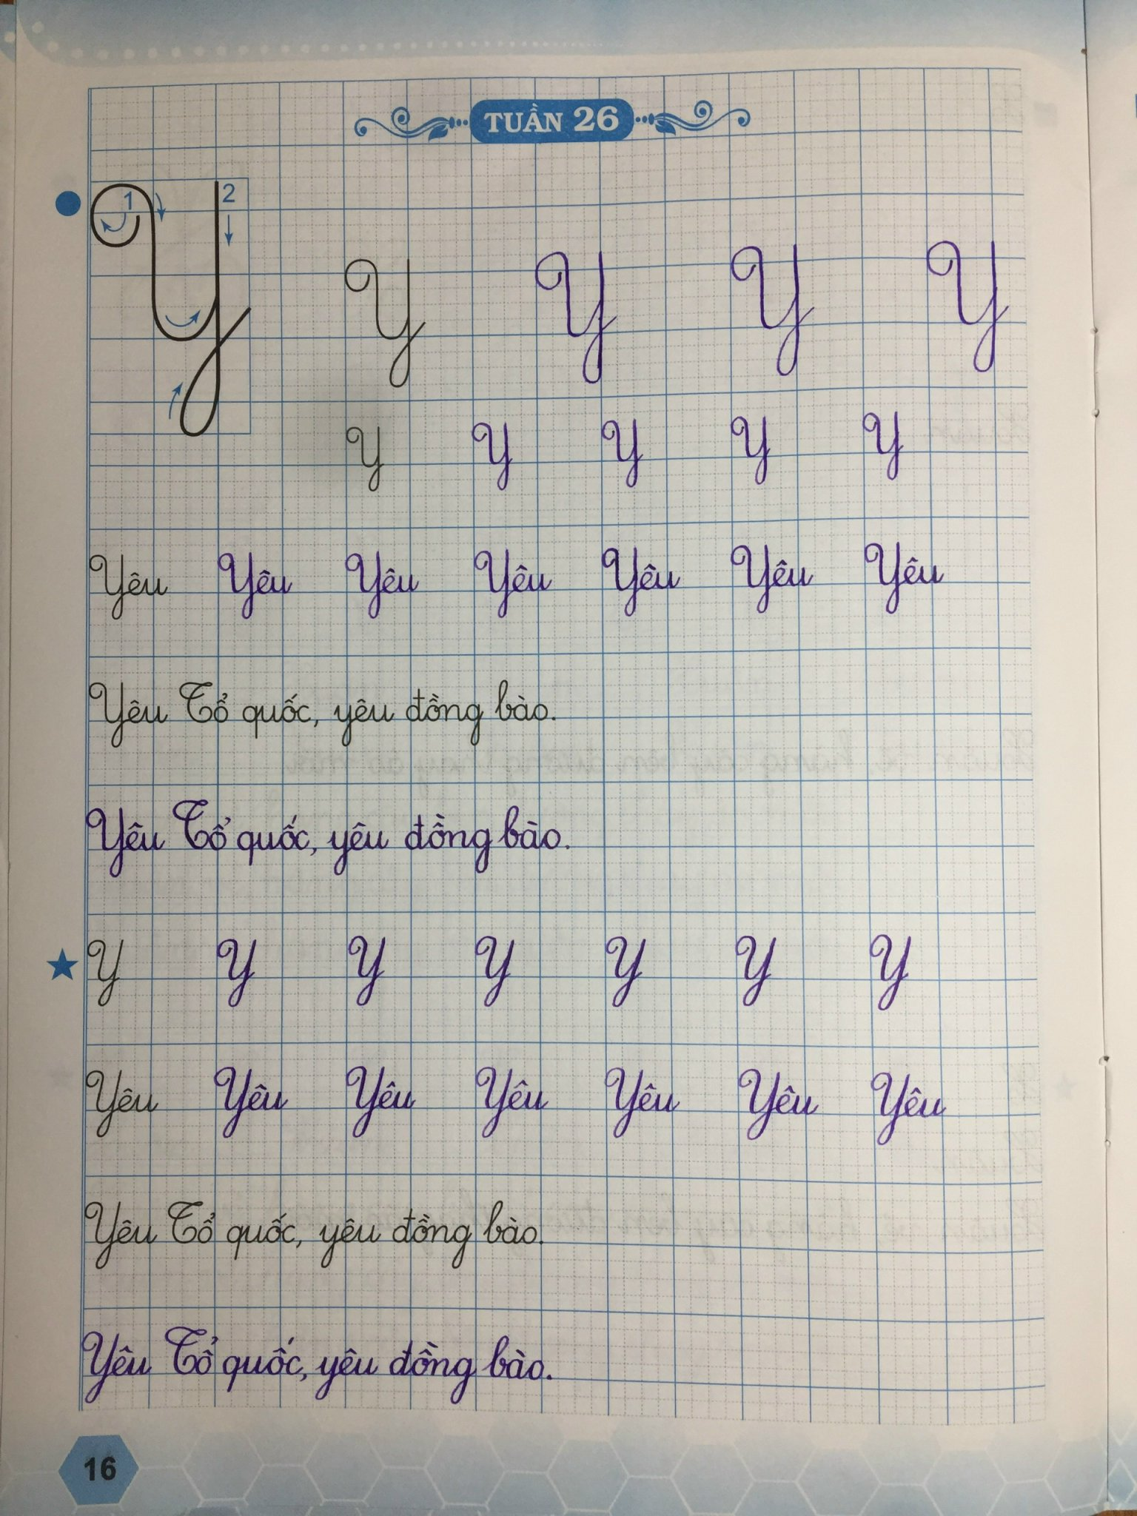

Bài viết tham khảo

Slide 11



DẶN DÒ
Hoàn thành vở tập viết trang 16.

Slide 12

TẠM BIỆT CÁC CON!

